Slide 1
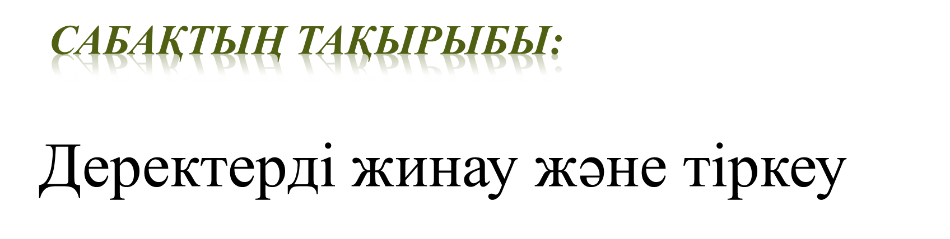
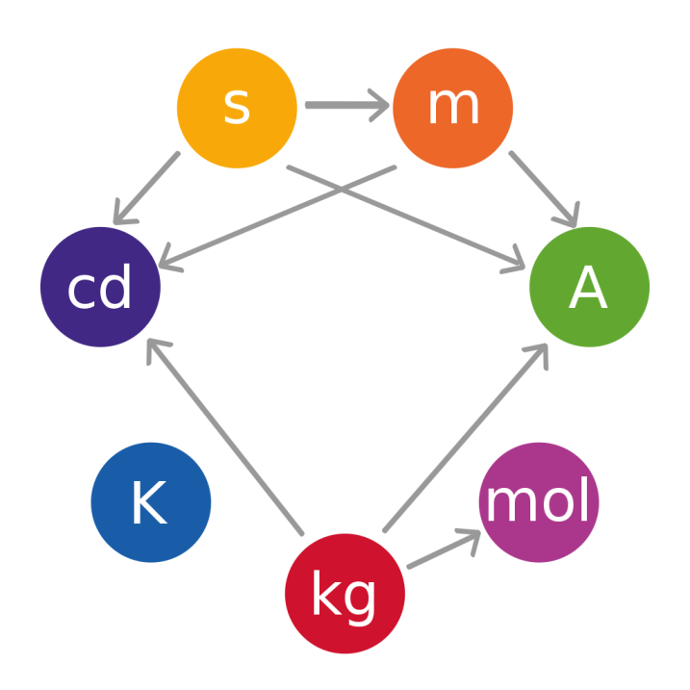
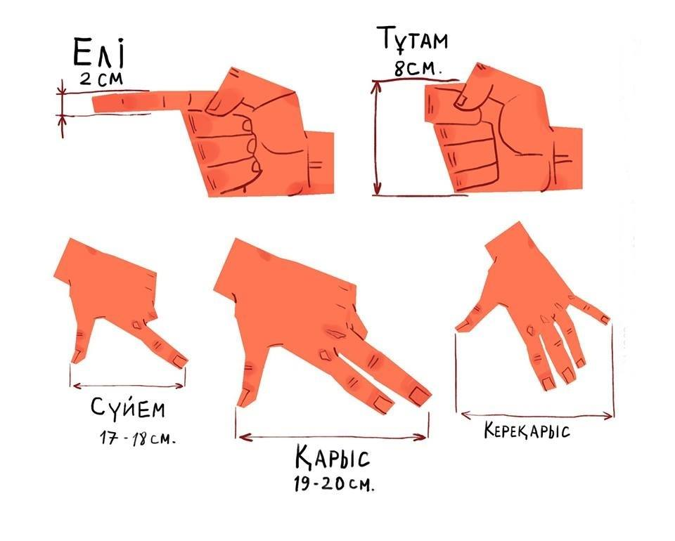
Бұрынғы өлшем жүйесі

Slide 2
Оқу мақсаты:
6.1.4.1 Халықаралық бірліктер жүйесінің өлшем бірліктерін пайдалану
6.1.5.1 алынған деректерді графикалық түрде көрсету

Slide 3
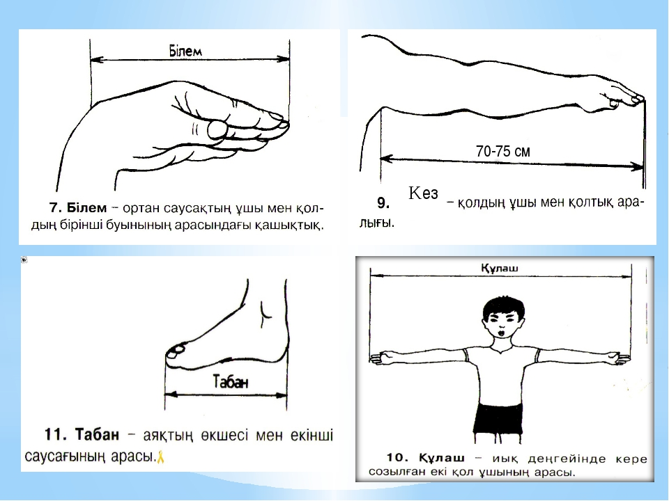
Мағынаны тану
Ежелден ұзындық пен салмақты адамдар өз дене мүшелерімен өлшеген: қолын қаншалықты соза алады, иығына қанша жүк көтере алады және т.б. қолданған. Адамның ең алғашқы өлшеу құралдары да сол себепті оның қолдары мен аяқтары болды. Бұл өте ыңғайлы да, өйткені аяқ-қолың қашанда өзіңмен бірге ғой.

Slide 4
Түрлі халықтарда күрделі және шиеленіскен өлшем жүйесі қалыптасты. Әрқайсысы, тіптен ең кішкентай мемлекеттің өзі, әр қала өз өлшемдерімен өлшеді. Бұл құнды заттарды есептегенде және әсіресе сауда жасауда үлкен қолайсыздық туғызды. XVIII ғасырда әртүрлі елдерде қолданылатын 400-дей өлшем түрлері болды. Өлшемдердің алуан түрлілігі сауда барысын қиындатып жібергендіктен, әр мемлекет өз елі үшін бірыңғай өлшем түрін енгізе бастады.
Қазіргі күні XIX ғасырдағы өлшемдер мен массаның алуан түрлілігінен есептеу немесе өлшеу жасағанда адамдардың қалайша шатаспағандары таң қалдырады. 1960 жылы Халықаралық бірліктер жүйесі (СИ) қабылданды (кесте).

Slide 5
Қазақ халқының қандай ежелгі өлшем бірліктері бар?
???

Slide 6
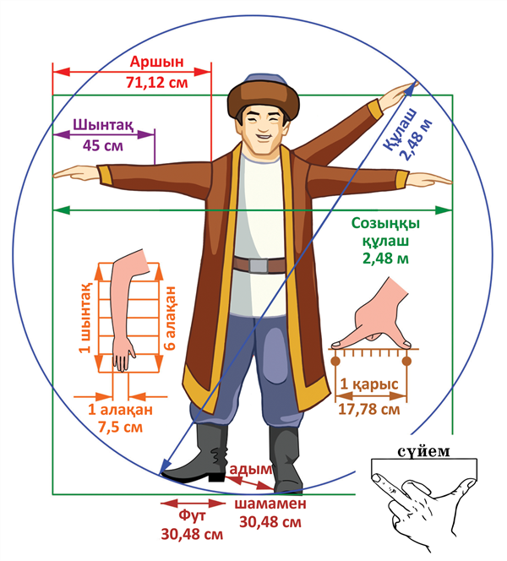
Қазақ халқының ежелгі өлшемдері
Масса өлшемі заттардың ауырлығын анықтау үшін қолданылады. Қазақтар ежелден кішігірім заттарды, азғантай ұзындықты қарыспен, қадаммен, саусақпен т.б. өлшеген.
​Қазақ тілінде «ат шаптырым жер», «бие сауым уақыт», «бір елі» деген сияқты мезгіл, қашықтық және көлемді белгілейтін сөздер сақталған.
​Қазақ халқы сұйықтық (қымыз, шұбат т.б.) мөлшерін өлшеу үшін көнек, жанторсық, торсық, мес, саба және т.б. теріден жасалған ыдыстарды пайдаланды.
​Қадам – адам аяғының адымына тең ұзындық өлшемі (60–70 см).
​Құлаш – иық деңгейінде екі жаққа жайылған екі қолдың саусақ ұштарына дейінгі мөлшерге тең ұзындық өлшемі. Құлаш саудада, тұрмыста, сондай-ақ салық төлеу кезінде есептесу үшін пайдаланылған.
​Қап – масса өлшемі. Бір қап Қазақстанның оңтүстігі мен Орталық Азияда 65–66 кг-ға, Қазақстанның басқа өңірлерінде 6 пұтқа (96 кг) тең. Астық массасын өлшеу үшін салық төлеу кезінде, саудада және өзара тауар алмасу кезінде есептесу үшін пайдаланылған.
Пұт-тонна
Қадақ- килограмм
Шөкім-грамм
Бұрынғы өлшем жүйесі

Slide 7
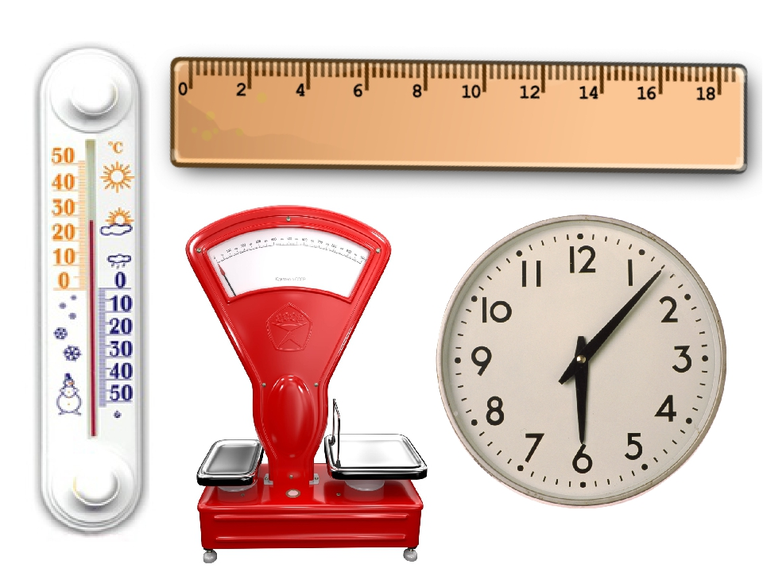
Температураны, ұзындықты, жылдамдықты, күшті физикалық шамалар деп атайды.
Әр шаманың өз өлшем бірлігі бар.
1963 жылдан бастап Ресейде және басқа да елдерде Халықаралық бірліктер жүйесі қолданыла бастады.
Физикалық шамалардың бірліктері негізгі және туынды бірліктер болып бөлінеді.
Негізгі бірліктер саны -7.

Slide 8
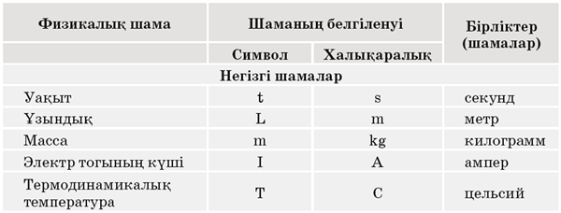
ХАЛЫҚАРАЛЫҚ БІРЛІКТЕР ЖҮЙЕСІ (СИ)
​(үзінді)

Slide 9
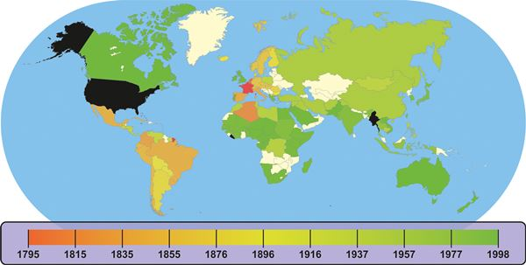
Елдердің халықаралық бірліктер жүйесін (СИ) пайдалануға көшуі
Қазіргі кезде метрлік өлшем жүйесі дүниежүзі бойынша кең тараған өлшем. Халықаралық бірліктер жүйесі әлемнің 130-дан астам елінде қолданылады. Масса, ұзындық, арақашықтық және басқа параметрлер кестесі бір көрсеткішті басқа көрсеткішке оңай ауыстыруға мүмкіндік береді. Белгілі бір себептермен бұл жүйеге өтпеген, өз параметрлерін қолдануды жалғастырып келе жатқан елдер – АҚШ, Мьянма мен Либерия. Америка ғылыми өндіріс саласында СИ жүйесін қолданады. Қалған барлық жерде америкалық параметрлер қолданылады.
Метрлік жүйеге өту уақыты. СИ жүйесін негізгі немесе жалғыз жүйе ретінде қабылдамаған елдер
(Либерия, Мьянма, АҚШ) қара түспен белгіленген.

Slide 10
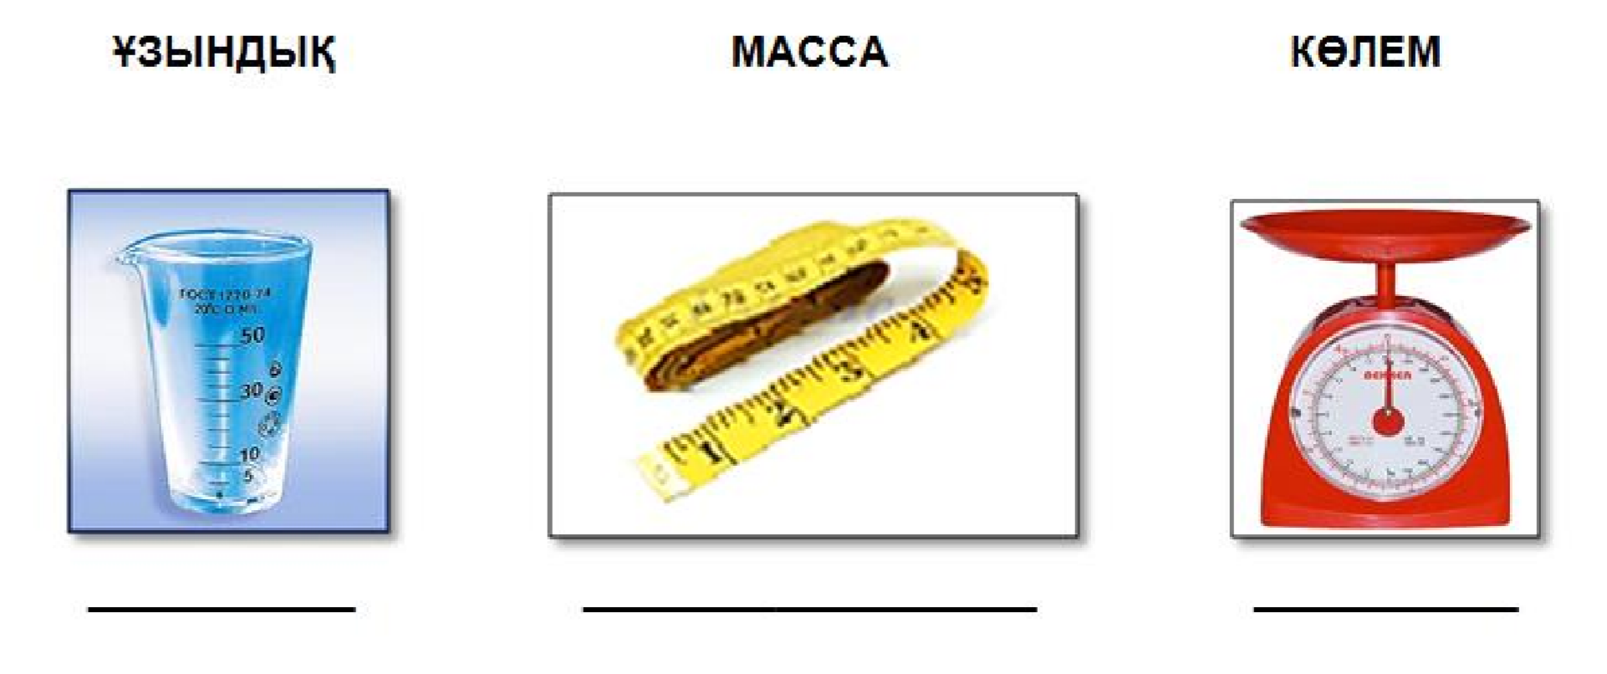
Төмендегі тапсырмаға жауап бер:
1. Физикалық шамаларды суретпен сәйестендіріңіз.
2.Астына шаманың белгіленуі мен шама бірліктерін жазыңыз.
Дескриптор:
-Физикалық шамаларды суретпен дұрыс сәйкестендіреді.
-Шамалардың белгіленуі мен бірліктерін дұрыс жазады.
Қалыптастырушы бағалау: “Бағдаршам”
өте жақсы
жақсы
орташа

Slide 11
Орында:
Жылдамдық өлшемдерін өсу ретімен графикке орналастыру қажет:
500 дм/сағ
10 м/мин
2 дм/мин
20 км/сағ
2 см/с
Дескриптор:.
- Жылдамдық өлшемдерін өсу ретімен графикке орналастырады.
Қалыптастырушы бағалау:“Мадақтау” Барлығын орындаса- “Жарайсың”, қате жіберсе “Жақсы”, қате көп болса “Талпыну керек”

Slide 12
